Slide 1


Slide 2


Сложный раунд/Nivel complicat

Slide 3




1 ВОПРОС/ÎNTREBARE
Afraid of all of You
В страхе перед всеми вами – так переводится часть
надписи на постере о кибербуллинге. Какие 4 буквы
добавлены к этой надписи мелким шрифтом?
Cu frică față de toți voi - astfel se traduce acest fragment
al unui poster despre cyberbullying. Care 4 litere mici sunt
adăugate acestei inscripții?
1 ОТВЕТ/RĂSPUNS – 1 БАЛЛ/PUNCT

Slide 4

1 ВОПРОС/ÎNTREBARE
Afraid of all of You
В страхе перед всеми вами – так переводится часть
надписи на постере о кибербуллинге. Какие 4 буквы
добавлены к этой надписи мелким шрифтом?
Cu frică față de toți voi - astfel se traduce acest fragment
al unui poster despre cyberbullying. Care 4 litere mici sunt
adăugate acestei inscripții?
1 ОТВЕТ/RĂSPUNS – 1 БАЛЛ/PUNCT

Slide 5
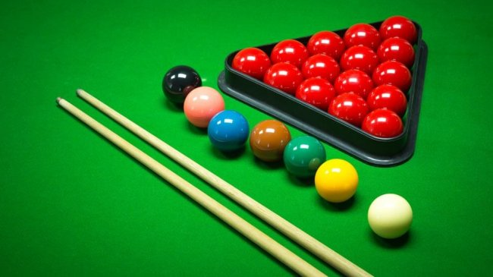
2 ВОПРОС/ÎNTREBARE
Транслируя игры в снукер,
компания ВВС в 1960 году
демонстрировала
преимущество… Чего?
Prin difuzarea jocurilor de
snooker la începutul anilor 1960 BBC dorea să
demonstreze avantajul… A ce anume?
1 ОТВЕТ/RĂSPUNS – 1 БАЛЛ/PUNCT

Slide 6
2 ВОПРОС/ÎNTREBARE
Транслируя игры в снукер,
компания ВВС в 1960 году
демонстрировала
преимущество… Чего?
Prin difuzarea jocurilor de
snooker la începutul anilor 1960 BBC dorea să
demonstreze avantajul… A ce anume?
1 ОТВЕТ/RĂSPUNS – 1 БАЛЛ/PUNCT

Slide 7
3 ВОПРОС/ÎNTREBARE
Буду через 5 мину
Увидимся скор
Никаких пробле
Это надписи с плакатов, призывающих не… Закончите предложение
несколькими словами.
Voi fi peste 5 minut
Ne vedem în curân
Nici o problem
Aceste inscripții apar într-o publicitate socială care ne îndeamnă să nu…
Finisați propoziția prin câteva cuvinte.
1 ОТВЕТ/RĂSPUNS – 1 БАЛЛ/PUNCT

Slide 8
3 ВОПРОС/ÎNTREBARE
Буду через 5 мину
Увидимся скор
Никаких пробле
Это надписи с плакатов, призывающих не… Закончите предложение
несколькими словами.
Voi fi peste 5 minut
Ne vedem în curân
Nici o problem
Aceste inscripții apar într-o publicitate socială care ne îndeamnă să nu…
Finisați propoziția prin câteva cuvinte.
1 ОТВЕТ/RĂSPUNS – 1 БАЛЛ/PUNCT

Slide 9
4 ВОПРОС/ÎNTREBARE
«Доводится до сведения жителей Москвы и губернии, что за незаконные
сборища и смутьянские разговоры о каких-то полётах православных на
Луну, мещанин замоскворецкой части Никита Петров выслан из Москвы
под надзор полиции в азиатское поселение… »
Это текст из газеты XIX века. Как называется поселение?
”Se aduce la cunoștința rezidenților Moscovei și ai provinciei că pentru adunări
ilegale și conversații tulburătoare despre zborurile ortodocșilor pe Lună, micul
burghez din partea Zamoskvorețk Nikita Petrov a fost expulzat sub
supravegherea poliției din Moscova în așezarea asiatică… ”
Acest fragment a apărut într-un ziar din secolul XIX. Cum se numește
așezarea asiatică menționată?
1 ОТВЕТ/RĂSPUNS – 1 БАЛЛ/PUNCT

Slide 10
4 ВОПРОС/ÎNTREBARE
«Доводится до сведения жителей Москвы и губернии, что за незаконные
сборища и смутьянские разговоры о каких-то полётах православных на
Луну, мещанин замоскворецкой части Никита Петров выслан из Москвы
под надзор полиции в азиатское поселение… »
Это текст из газеты XIX века. Как называется поселение?
”Se aduce la cunoștința rezidenților Moscovei și ai provinciei că pentru adunări
ilegale și conversații tulburătoare despre zborurile ortodocșilor pe Lună, micul
burghez din partea Zamoskvorețk Nikita Petrov a fost expulzat sub
supravegherea poliției din Moscova în așezarea asiatică… ”
Acest fragment a apărut într-un ziar din secolul XIX. Cum se numește
așezarea asiatică menționată?
1 ОТВЕТ/RĂSPUNS – 1 БАЛЛ/PUNCT

Slide 11
5 ВОПРОС/ÎNTREBARE
Подростком Жозеф-Арманд Бомбардье жил в Канаде.
Ему нравилась природа и просторы этой северной страны.
Жозеф считается автором ЕГО, прототип которого собрал
из запчастей отцовского автомобиля. Назовите ЕГО словом
с двумя корнями.
Joseph Armand Bombardier a copilărit în Canada. El adora natura
și dimensiunile mari ale statului nordic. Joseph este considerat
inventatorul LUI, prototipul fiind construit din piese ale mașinii
tatălui. Numiți-L printr-un cuvânt cu 2 rădăcini.
1 ОТВЕТ/RĂSPUNS – 1 БАЛЛ/PUNCT

Slide 12
5 ВОПРОС/ÎNTREBARE
Подростком Жозеф-Арманд Бомбардье жил в Канаде.
Ему нравилась природа и просторы этой северной страны.
Жозеф считается автором ЕГО, прототип которого собрал
из запчастей отцовского автомобиля. Назовите ЕГО словом
с двумя корнями.
Joseph Armand Bombardier a copilărit în Canada. El adora natura
și dimensiunile mari ale statului nordic. Joseph este considerat
inventatorul LUI, prototipul fiind construit din piese ale mașinii
tatălui. Numiți-L printr-un cuvânt cu 2 rădăcini.
1 ОТВЕТ/RĂSPUNS – 1 БАЛЛ/PUNCT

Slide 13
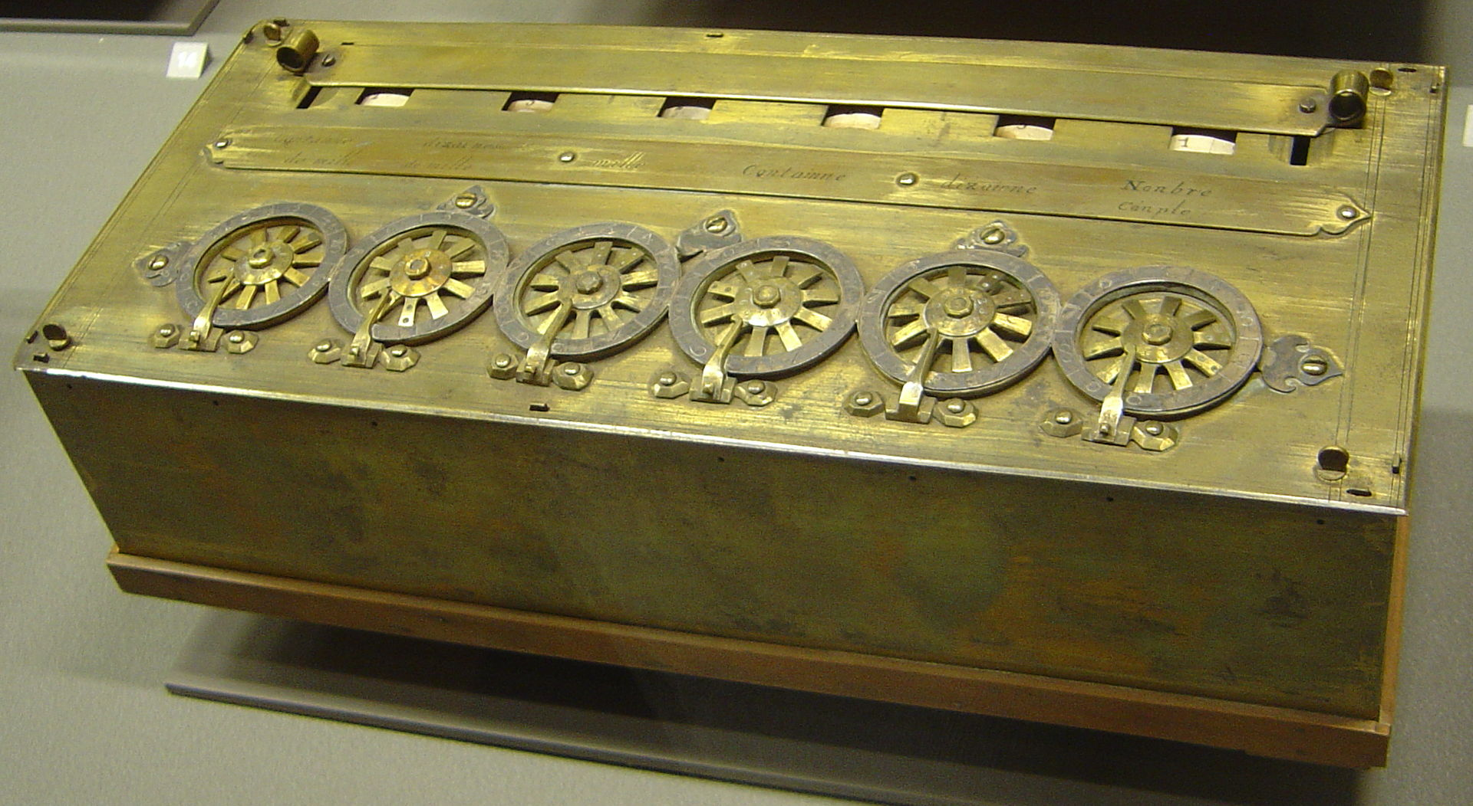
6 ВОПРОС/ÎNTREBARE
Математик Блез Паскаль в
юности хотел помочь отцу,
который работал сборщиком
налогов, и всё время
проводил за расчётами.
Блез придумал устройство,
ставшее прообразом… Чего?
În copilărie viitorul matematician Blaise Pascal dorea să-și ajute
tatăl, lucrător la fisc, care-și petrecea tot timpul numărând ceva.
Blaise a inventat un dispozitiv, care a devenit prototip al.. Ce?
1 ОТВЕТ/RĂSPUNS – 1 БАЛЛ/PUNCT

Slide 14
6 ВОПРОС/ÎNTREBARE
Математик Блез Паскаль в
юности хотел помочь отцу,
который работал сборщиком
налогов, и всё время
проводил за расчётами.
Блез придумал устройство,
ставшее прообразом… Чего?
În copilărie viitorul matematician Blaise Pascal dorea să-și ajute
tatăl, lucrător la fisc, care-și petrecea tot timpul numărând ceva.
Blaise a inventat un dispozitiv, care a devenit prototip al.. Ce?
1 ОТВЕТ/RĂSPUNS – 1 БАЛЛ/PUNCT

Slide 15
7 ВОПРОС/ÎNTREBARE
Результат воображения древнегреческого
инженера можно в прямом смысле назвать
полётом фантазии. Назовите этого инженера
и его сына.
Rezultatul imaginației unui inginer grec antic poate
fi numit literalmente un zbor al fanteziei. Numiți
inginerul și pe fiul său.
2 ОТВЕТA/RĂSPUNSURI – 2 БАЛЛA/PUNCTE

Slide 16
7 ВОПРОС/ÎNTREBARE
Результат воображения древнегреческого
инженера можно в прямом смысле назвать
полётом фантазии. Назовите этого инженера
и его сына.
Rezultatul imaginației unui inginer grec antic poate
fi numit literalmente un zbor al fanteziei. Numiți
inginerul și pe fiul său.
2 ОТВЕТA/RĂSPUNSURI – 2 БАЛЛA/PUNCTE

Slide 17

7 ВОПРОС/ÎNTREBARE
Результат воображения древнегреческого
инженера можно в прямом смысле назвать
полётом фантазии. Назовите этого инженера
и его сына.
Rezultatul imaginației unui inginer grec antic poate
fi numit literalmente un zbor al fanteziei. Numiți
inginerul și pe fiul său.
2 ОТВЕТA/RĂSPUNSURI – 2 БАЛЛA/PUNCTE

Slide 18
КОНЕЦ РАУНДА / SFÂRȘITUL RUNDEI
ПОДНИМИТЕ БЛАНКИ С ОТВЕТАМИ. RIDICAȚI FIȘELE CU RĂSPUNSURI.

